Slide 1
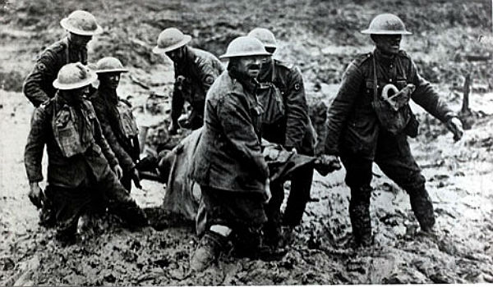
Виховна година до дня святкування сотої річниці завершення Першої світової війни 1914-1918 років, її причини та наслідки.
Районний позашкільний заклад
Волноваська станція юних техніків
Підготувала методист
Близнюк
Наталія Федорівна

Slide 2
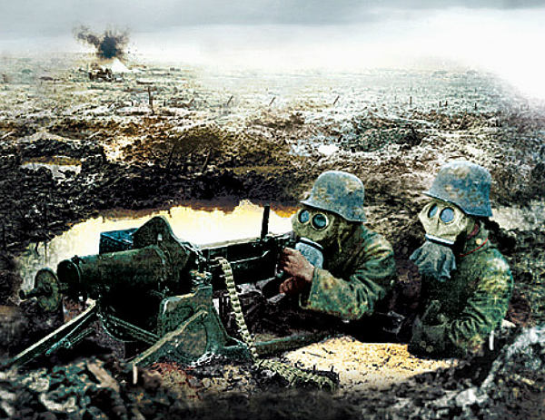
Перша світова війна, коротко кажучи, являє собою один з найбільш великих і важких військових конфліктів XX століття.

Slide 3
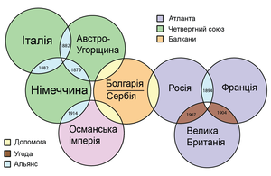
Причини військового конфлікту
Виникнення Першої світової війни було не випадковим.
Вона була закономірним результатом гострих суперечностей між великими світовими державами. Ще в 1879 р. Німеччина уклала військовий союз з Австро-Угорщиною, а в 1882 р. - з Італією.
Так виник Троїстий союз,
до якого згодом
приєдналася Туреччина.
У 1904-1907 рр.
сформувався союз Англії,
Франції і Росії - Антанта.

Slide 4
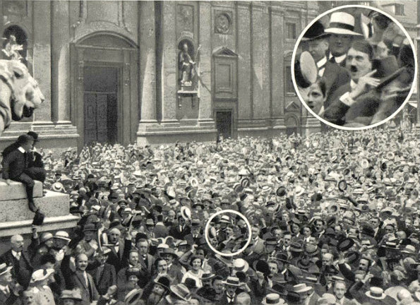
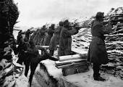
Головним був англо-німецький економічний, військово-морський і колоніальний антагонізм. Німеччина мріяла захопити значну частину колоній Англії. Обидві країни, ведучи боротьбу за перевагу на морях, нарощували свої військово-морські сили. Франко-німецькі суперечності почалися через землі, відібрані у Франції після франко-прусської війни 1870-1871 рр.

Slide 5
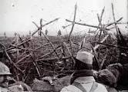
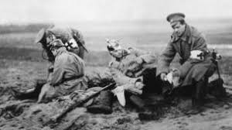
Особливої гостроти набули суперечності великих країн на Балканах і Близькому Сході.Німеччина намагалася розширити тут сферу свого впливу, а Австро-Угорщина після анексії Боснії та Герцеговини готувалася захопити Сербію. Росія прагнула зберегти і розширити свої політичні позиції на Балканах, захопити протоки і Константинополь, Західну Україну.

Slide 6
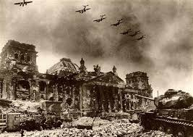
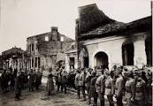
Крім бажання Німеччини відвоювати собі життєвий простір і колонії, були й інші причини Першої світової війни. Питання це настільки складний, що досі не склалося єдиної точки зору з цього приводу. Кожна з головних країн-учасниць конфлікту, висуває свої причини.
Перша світова війна, коротко кажучи, почалася з-за непримиренних протиріч між країнами Антанти і Центрального союзу, в першу чергу, між Великобританією і Німеччиною. Свої претензії один до одного мали й інші держави.

Slide 7
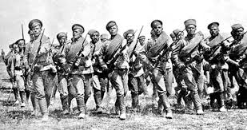
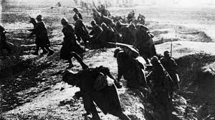
Ще одна причина війни – вибір шляху розвитку суспільства. І тут знову зіткнулися дві точки зору – західноєвропейська та центрально-південноєвропейська. Чи можна було уникнути війни? Всі джерела одностайно кажуть, що можливо, якщо б керівництво країн-учасниць конфлікту по-справжньому хотіла б цього. Німеччина найбільше була зацікавлена у війні, до якої була повністю готова, і доклала всіх зусиль, щоб вона почалася.

Slide 8
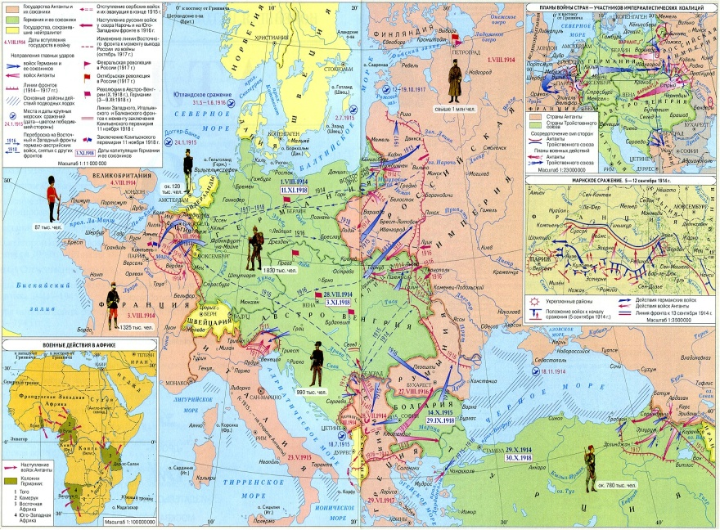
Основні учасники.
Війна велася між двома найбільшими в той час політичними блоками – Антантою і Центральним блоком (колишній Троїстий союз). В Антанту входили Російська імперія, Англія і Франція. Центральний блок складався з наступних країн: Австро-Угорщина, Німеччина, Італія.
Остання пізніше
приєдналася до Антанти,
а в Троїстий союз увійшли
Болгарія і Туреччина.
Всього в Першій світовій
війні, коротко кажучи,
брало участь 38 країн.

Slide 9
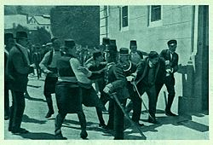
Привід до початку Першої світової війни 1914-1918 років
28 липня 1914 року у місті
Сараєво сербський студент
Гаврило Принцип пострілами
із пістолету убив спадкоємця
австро-угорського престолу
ерцгерцога Франца Фердинанда
та його дружину.
Таким чином 16-річний член
революційної організації "Молода Боснія"
висловив протест проти анексії Австро-Угорською
імперією Боснії та Герцеговини.
Це убивство дало поштовх до вибуху однієї із
наймасштабніших та найкривавіших воєн людства
Першої світової.

Slide 10
Початок війни.
Цей замах був терористичним актом помсти за пригнічення, якого зазнавало слов'янське населення від Австро-Угорщини. Зразу після сараєвського вбивства Німеччина посилено підштовхувала Австро-Угорщину до війни проти Сербії. Австро-Угорщина пред'явила Сербії ультиматум, і хоча в цілому його було прийнято, Австро-Угорщина оголосила Сербії війну. У відповідь Росія, як гарант незалежності Сербії, розпочала загальну мобілізацію, після чого Німеччина оголосила їй війну. Далі у війну вступили Англія та Франція.

Slide 11
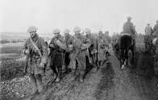
Микола II закликає в телеграмі Вільгельма I до мирного вирішення ситуації за допомогою Гаазької конференції. Влада Німеччини у відповідь мовчать.
31 липня вже Німеччина оголошує ультиматум Росії і вимагає припинити мобілізацію, а 1 серпня приходить офіційне оголошення війни. Треба сказати, що ні один з учасників цих
подій не припускав,
що війна, яку
планували
закінчити протягом
декількох місяців,
затягнеться більш
ніж на 4 роки.

Slide 12
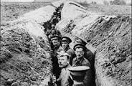
Хід війни.
Простіше і зручніше розділити протягом війни на п’ять періодів, по роках, протягом яких вона йшла. 1914 рік – військові дії розгорнулися на Західному (Франція) та Східному (Пруссія, Росія) фронтах, Балканах і колоніях (Океанія, Африка і Китай). Німеччина швидко захопила Бельгію і Люксембург, і почала наступ на Францію. Росія вела успішний наступ в Пруссії. В цілому, в 1914 році жодної з країн не вдалося повністю реалізувати свої плани. 1915 рік – запеклі бої йшли
на Західному фронті, де
Франція і Німеччина
відчайдушно прагнули
переламати ситуацію
на свою користь.

Slide 13
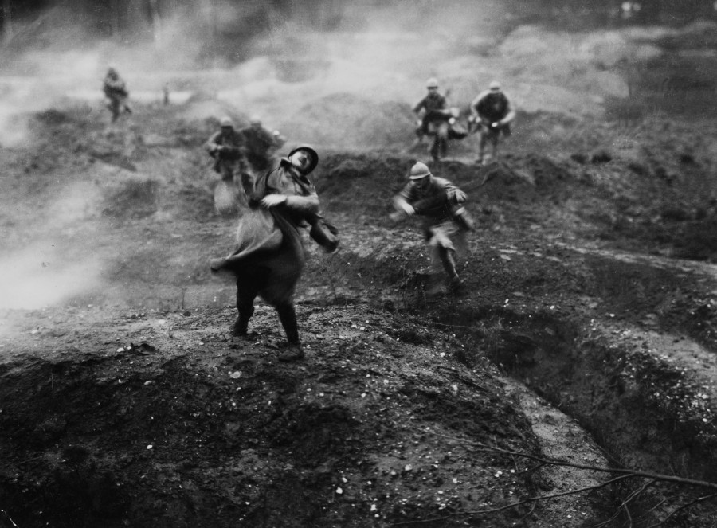
На Східному фронті
для російських військ
ситуація змінилася в
гіршу сторону. З-за
проблем з постачанням
армія стала відступати,
втративши Галичину і Польщу.
1916 рік – у цей період на Західному фронті відбулося саме кровопролитна битва – Верденское, в ході якого загинуло більше мільйона людей. Росія, прагнучи допомогти союзникам і відтягнути сили німецької армії на себе, зробила успішну спробу контрнаступу – Брусиловський прорив.

Slide 14
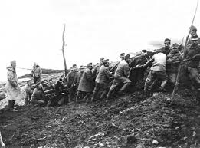
1917 рік – успіх військ Антанти. До них приєднується США. Росія в результаті революційних подій фактично виходить з війни. 1918 рік – укладання на вкрай невигідних і важких умовах миру з Німеччиною.
Інші союзники
Німеччини укладають
з країнами Антанти
мир. Німеччина
залишається в
листопаді 1918 року погоджується на капітуляцію.

Slide 15
Підсумки війни 1918 рік.
Понад чотири роки тривала ця жахлива бійня, в яку були втягнуті 36 країн з населенням понад 1,5 млрд. чоловік, тобто 75% населення земної кулі. В армії воюючих країн було мобілізовано понад 73 млн. чоловік.
В 1917 році було вперше застосовано хімічну зброю – гірчичний газ, сьогодні відомий як іприт
Стратегічні плани кожної держави у цій війні визначалися її військово-економічним потенціалом і цілями, які дана країна намагалася досягти.

Slide 16
.
До II світової війни цей військовий конфлікт був найбільш широкомасштабним, зачепила майже всю земну кулю. Шокуюча кількість постраждалих (враховуючи втрату убитими серед військових і мирного населення, а також поранених) – близько 80 мільйонів чоловік. Протягом 5 років війни розпалися такі імперії, як Османська, Російська, Німецька та Австро-Угорська.

